Slide 1
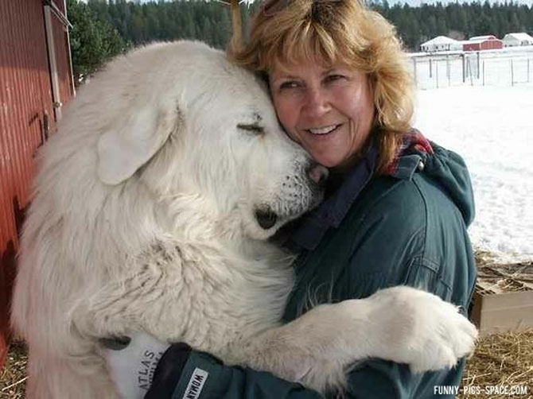
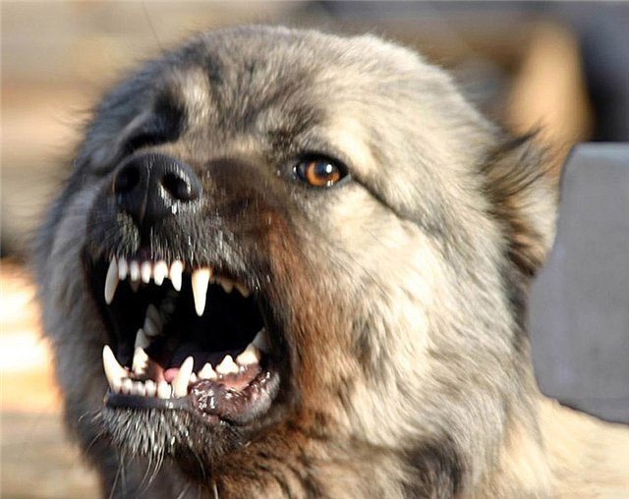
Учитель начальных классов МБОУ «Сош №1» Минина Нэлли Павловна
Собака друг или враг человека ?

Slide 2
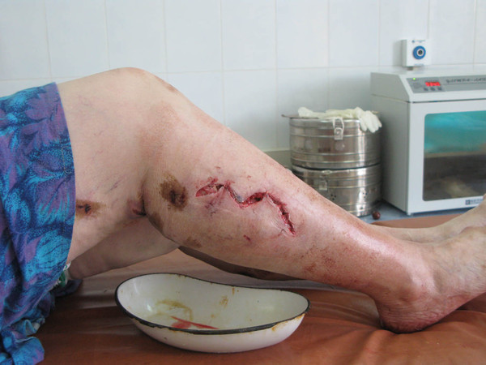
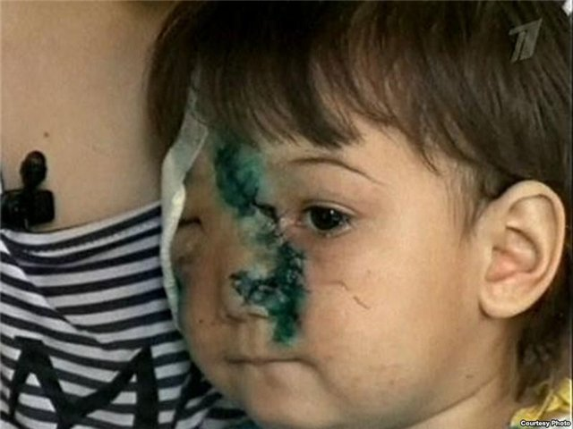
Собаки на протяжении многих веков являются спутниками и помощниками человека. Однако многие люди становятся жертвами их нападения

Slide 3
Смертельные случаи в результате нападения бродячих собак на людей в России и СНГ(С 2001 Г). ЗА 11 ЛЕТ В РОССИИ СОБАКИ ЗАГРЫЗЛИ 391 ЧЕЛОВЕКА (следовательно, в среднем собаки загрызают 3-х человек в месяц или 35 человек в год) 2015 г.
• Бродячие собаки насмерть загрызли женщину в Твери (31.03.2015) • В Мангистау обнаружили обглоданный животными труп мужчины (26.03.2015)
• В Челябинске собака принесла из леса обглоданную голову человека (23.03.2015) • В Чите объявили режим ЧС после убийства школьника стаей собак (13.03.2015) • В якутском селе Жиганск женщину загрызли собаки (23.02.2015) • Любителя чистого воздуха и единения с природой съели собаки. Саратовская область. Балаково. (12.02.2015) • Сторож гаражного кооператива в Ижевске умер после нападения собаки (20.02.2015) • На Юге Москвы бродячие собаки насмерть загрызли женщину (14.02.2015) • В Вологодском районе собаки насмерть загрызли женщину (04.02.2015) • В г.Щекино Тульской области 24-летнего мужчину загрызли бродячие собаки (30.01.2015) • Покусанный собаками труп сторожа нашли в Магнитогорске (20.01.2015) • В Челябинске бродячие собаки насмерть загрызли пожилую женщину, которая их прикормила (10.01.2015)

Slide 4
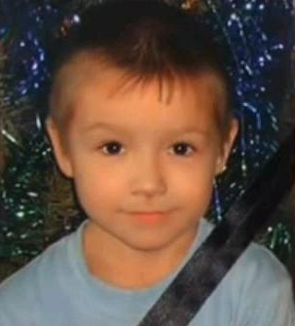
В Чите стая собак загрызла ребенка и напала на полицейских
В Бурятии 25 января в Улан-Удэ стая бродячих собак напала на 8-летнего мальчика.
Ребенка с многочисленными ранами от укусов животных доставили в больницу «Скорой медицинской помощи», где ему сделали тяжелую хирургическую операцию и поместили в реанимацию.

Slide 5
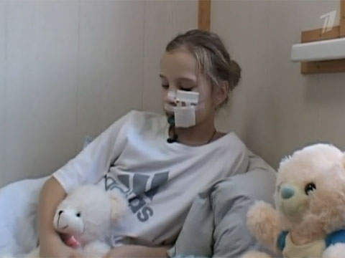
Эта трагедия потрясла подмосковный Воскресенск. Огромная собака породы алабай напала на Леру и превратила её ангельскую внешность в кровавое месиво.
Пока собака грызла ребенка, её хозяин Александр Котенко находился рядом, и, по словам очевидцев, даже не пытался оттащить свое разъяренное животное.

Slide 6
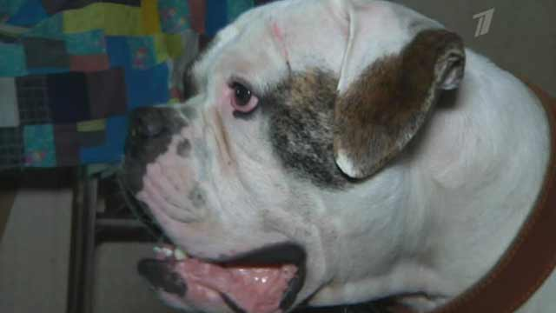
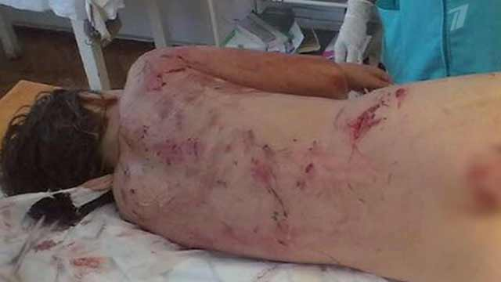
Все село Дворищи Новгородской области выступило против хозяйки американского бульдога по кличке Джеймс, который покалечил 10-летнюю девочку. Жители села собирают подписи под требованием усыпить Джеймса, а его хозяйку вместе с семьей выселить из Дворищ.
Хозяйка бульдога, а по совместительству – зажиточная фермерша Ольга Данча - считает, что на самом деле, нападение собаки стало лишь поводом для выступлений местных жителей, а главная причина – банальная зависть.

Slide 7
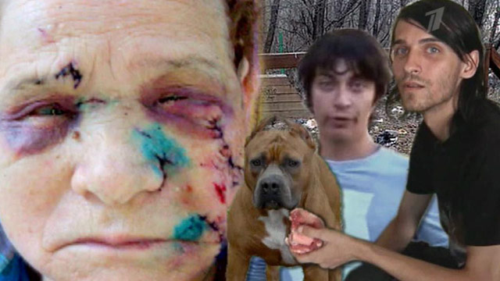
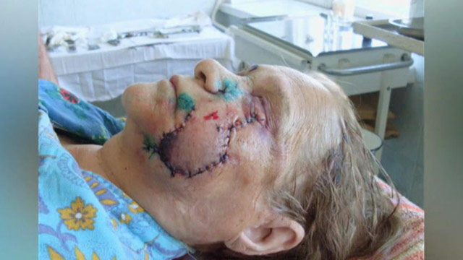
85-летнюю пенсионерку из Омска, ветерана тыла и труда Лидию Михайловну Чукрееву изуродовал соседский бойцовый пёс по кличке Буч.
После чего хозяева бесследно пропали. А их бабушка утверждает, что искалеченная пенсионерка виновата во всём сама, а пес защищал свою территорию.

Slide 8
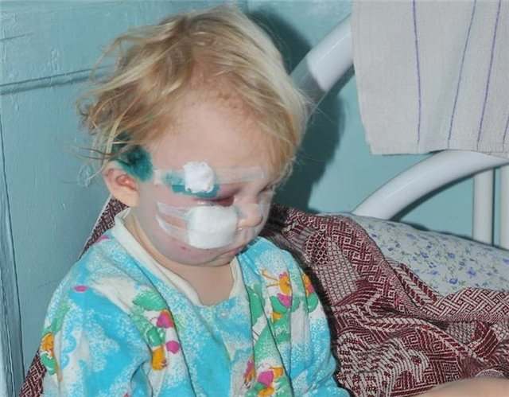
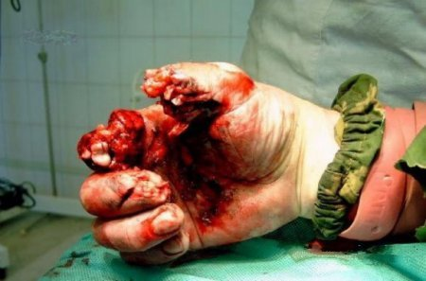
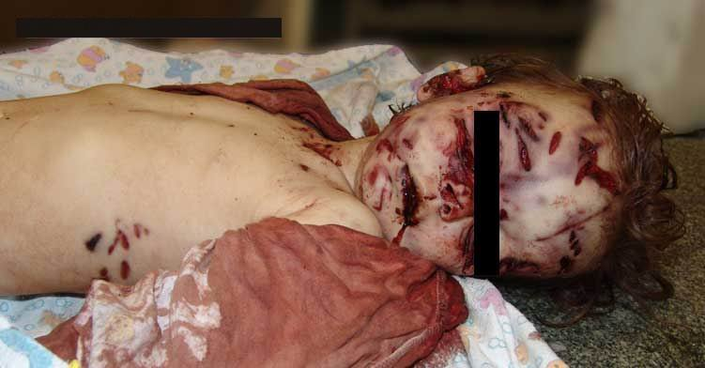

Slide 9
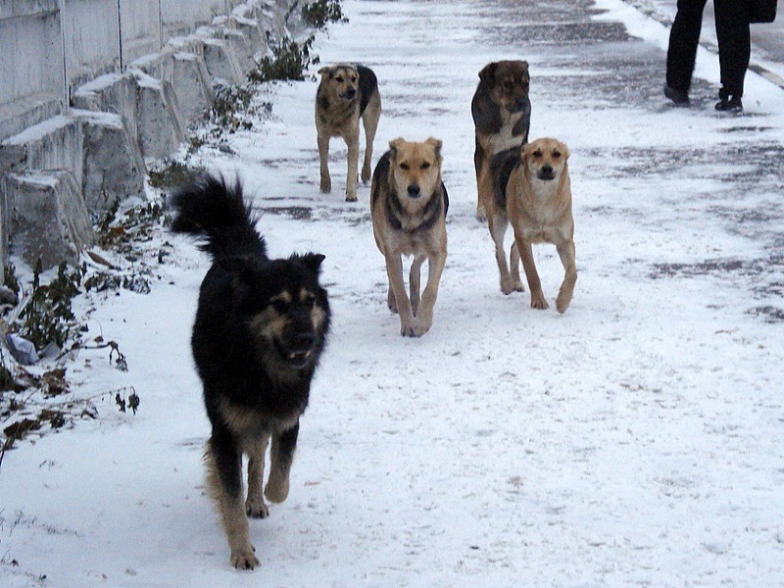
В Республике Коми обеспокоены сложившейся в муниципалитетах ситуацией с безнадзорными животными
Этот вопрос стал темой разговора участников оперативного заседания кабинета министров РК 13 апреля 2015 г.
В Республике Коми активизируют работу по привлечению к административной ответственности хозяев, отпускающих собак на самостоятельный выгул
Администрация МР «Усть-Вымский « во исполнение закона РК 54 –РЗ от 24.04.2014 « О наделении органов местного самоуправления муниципальных районов (городских округов ) в РК государственным полномочием РК по отлову и содержанию безнадзорных животных» в 2015 году продолжит работу по отлову безнадзорных животных (собак ),посредством заключения договора со специализированной организацией Штраф на граждан за административное правонарушение в области содержания домашних животных установлен в размере от 200 – 1000 рублей

Slide 10
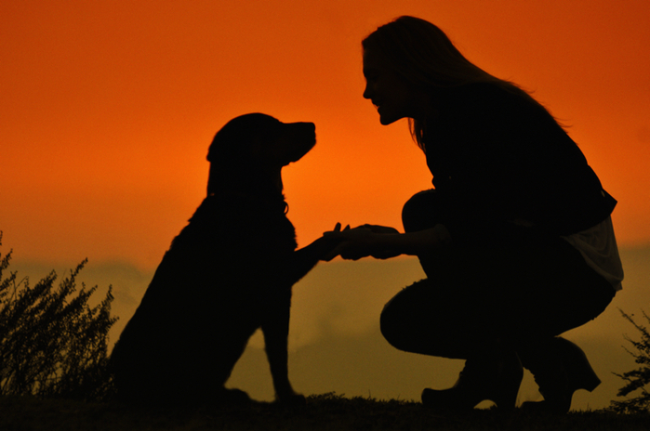
Помните, что, как правило, собаки не бросаются на человека без причины, поэтому необходимо соблюдать правила поведения

Slide 11
ПРАВИЛА ПОВЕДЕНИЯ С СОБАКАМИ
Собака не бросается на человека, как правило, без причины, поэтому, проходя мимо, не дразните собаку, не смотрите ей в глаза и не показывайте своего страха перед ней
Как действовать, если собака готова на вас напасть ■ Остановитесь, твердым голосом отдайте команды: «Место!», «Стоять!», «Сидеть!». ■ Бросьте в сторону собаки любой предмет, не поднимая при этом высоко руку. Наибольшую опасность представляет приседающая собака, что говорит о ее готовности к прыжку. ■ Прижмите подбородок к груди и выставите вперед руку, чтобы защитить горло.

Slide 12
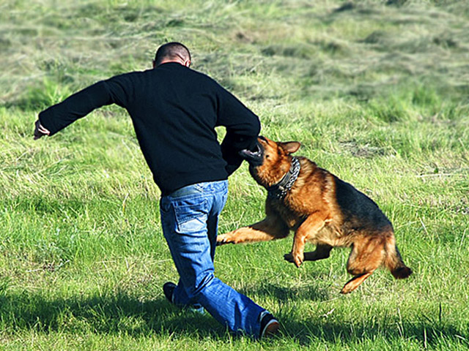
Как действовать при нападении собаки ■ Повернитесь лицом к нападающей собаке. Для защиты используйте зонтик, камни, палку, одновременно отступая к укрытию (забору, дому) спиной и зовите на помощь окружающих. ■ По возможности обмотайте плащом (пиджаком) предплечье и кисть, затем, выставив вперед, спровоцируйте собаку на укус и сильно ударьте по верхней челюсти собаки. ■ Если собака сбила вас с ног, упадите на живот и закройте руками шею. Помните, что болевыми точками у собаки является нос, пах и язык.

Slide 13
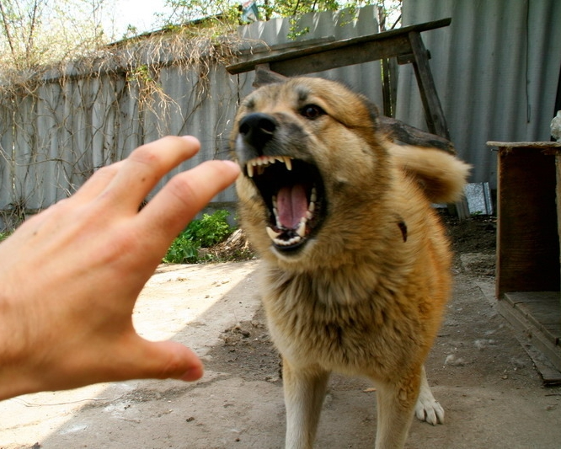
Как действовать при укусе собаки
Промойте рану перекисью водорода или обильным количеством воды, окружность раны смажьте йодом, наложите чистую повязку.
Выясните у хозяев собаки, сделана ли ей прививка от бешенства.
Обязательно обратитесь в больницу для получения квалифицированной помощи. Поставьте в известность о случившемся полицию и санитарные службы, указав, по возможности, точный адрес владельца собаки.

Slide 14
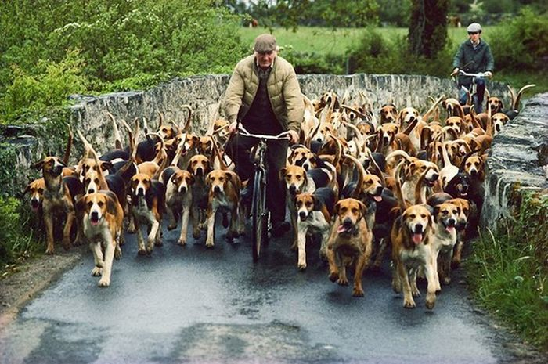
«Мы в ответе за тех, кого приручили»
А. Сент-Экзюпери

Slide 15
Спасибо за внимание!

